Slide 1
玻色因：护肤与工业的多面明星
探索玻色因的奥秘与应用

Slide 2
玻色因简介
了解玻色因的基本信息

Slide 3
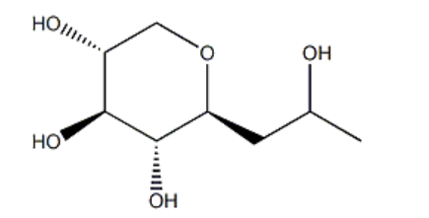
玻色因定义
认识玻色因的本质
1
名称
3
性质特点
玻色因，外文名Pro - Xylane，别名羟丙基四氢吡喃三醇，是护肤界的热门成分。
具有非离子表面活性剂的特性，有较好的分散和乳化性能，初期曾被用作乳化剂。
2
化学组成
它是从木糖衍生而来的糖蛋白混合物，分子式为C8H16O5，分子量为192.21。

Slide 4
基本信息
掌握玻色因的关键参数
CAS号
密度
沸点
存储条件
玻色因的CAS号为439685 - 79 - 7，便于在科研和工业中准确识别。
密度为1.308至1.428 g/cm³，不同状态和条件下密度有所差异。
沸点在334.0至418.0℃，体现其一定的热稳定性。
需在2 - 8℃条件下存储，以保证其活性和稳定性。

Slide 5
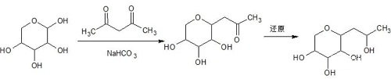
植物提取
玻色因最初的合成路线是：以从山毛榉中提取出来的大量木糖(Xylose)为主要原料，与乙酰丙酮(Acetylacetone)在碱性水溶液中发生Knoevenagel缩合反应（即具有活性亚甲基的化合物（如丙二酸酯、β-酮酸酯、氰乙酸酯、硝基乙酸酯等）在氨、胺或其羧酸盐的催化作用下，与醛、酮发生醛醇型缩合，脱水而得到α，β-不饱和化合物的反应），生成1-C-(beta-D-吡喃木糖基)-丙酮。之后，再与硼氢化钠发生还原反应，还原生成物之中的酮羰基，就可以得到1-C-(beta-D-吡喃木糖基)-2-羟基-丙烷，即玻色因(Pro-xylane)。

Slide 6
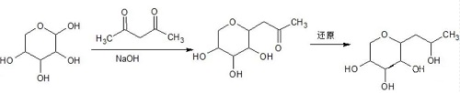
合成方法改进-1
2012年，国外工业在生产过程中为了提高产率，将反应中碱性环境由碳酸氢钠碱溶液更换为氢氧化钠碱溶液。这种方法虽然大大提高了产率，但是由于氢氧化钠碱溶液有很强的腐蚀性，对反应容器的材质的要求也很高，可谓是高投入高产出。

Slide 7
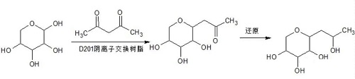
合成方法改进-2
近年来，国内也有一些团队研究开发具有自主知识产权的玻色因生产技术。其中有将氢氧化钠碱溶液更换为腐蚀性弱的D201阴离子交换树脂。因为文献中报道的氢氧化钠碱溶液需要阳离子交换树脂来纯化，然后过滤，再进行柱层析提纯。相较而言，碱性阴离子树脂的处理较为简单，只需要过滤即可进行柱层析。

Slide 8
原料准备
原料选择
严格挑选优质的木糖和乙酰丙酮等原料，保证产品质量。
确保生产原料的质量
原料处理
对原料进行必要的预处理，如干燥、粉碎等，以满足生产要求。
原料储备
建立合理的原料储备体系，保障生产的连续性和稳定性。

Slide 9
反应过程
核心的合成反应环节
缩合反应
反应控制
木糖与乙酰丙酮在碱性水溶液中发生Knoevenagel缩合反应，生成中间产物。
还原反应
精确控制反应温度、压力、反应时间等参数，确保反应效果。
中间产物与硼氢化钠发生还原反应，生成玻色因。

Slide 10

分离纯化
获取高纯度的玻色因
1
分离方法
采用过滤、萃取、结晶等分离方法，去除杂质。
3
纯度检测
通过专业仪器检测玻色因的纯度，确保产品符合质量标准。
2
纯化技术
运用色谱分离、膜分离等技术，进一步提高产品纯度。

Slide 11
化妆品功效
深入了解玻色因在化妆品中的作用

Slide 12
抗衰老
延缓肌肤衰老的神奇功效
刺激胶原蛋白再生
玻色因精准刺激皮肤羟基葡聚糖转化合成，促进胶原蛋白再生，维持真皮弹性。
1
改善老化现象
能有效改善皮肤松弛、皱纹等老化现象，让肌肤焕发年轻光泽。
2
提升肌肤弹性
促进葡糖氨基葡聚糖合成，增加肌肤弹性，使肌肤更加紧致有活力。
3

Slide 13
修复保湿
强化肌肤屏障，锁住水分
提升皮肤紧实度
促进糖胺聚糖分泌
减少水分流失后，皮肤的紧实度得到提升，肌肤更加饱满。
增厚表皮层
对糖胺聚糖分泌产生积极影响，形成天然保湿屏障，实现高效保湿。
促使皮肤表皮层增厚，从结构上强化皮肤屏障功能，减少水分流失。

Slide 14
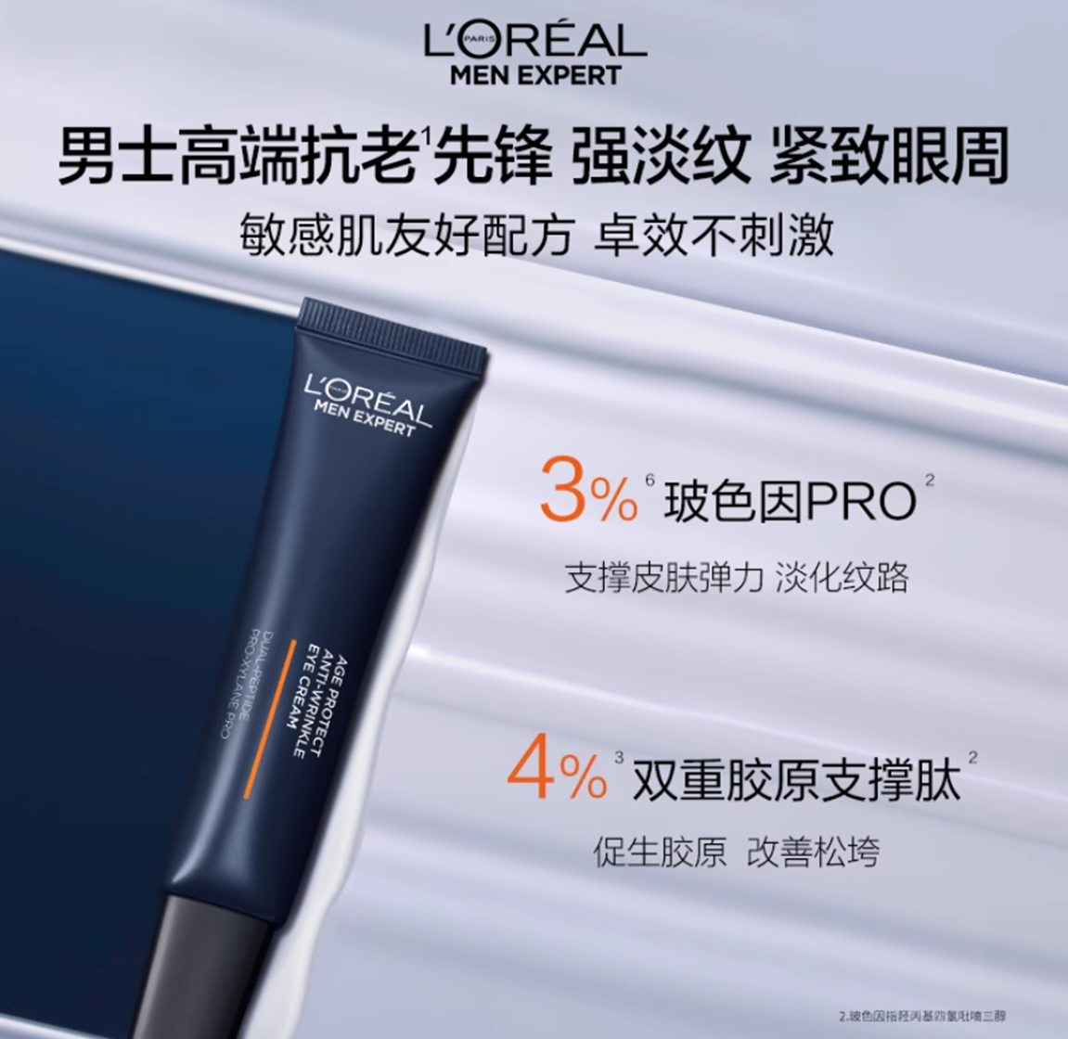
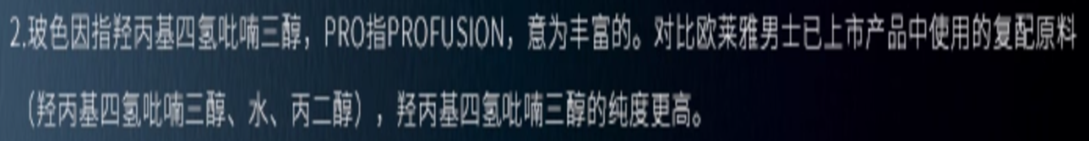
紧致肌肤
塑造紧致年轻的肌肤

Slide 15
提亮肤色
让肌肤焕发自然光彩
改善肌肤暗沉
促进细胞新陈代谢
长期使用玻色因，能有效改善肌肤暗沉问题，使肤色更加均匀。
加速肌肤细胞的新陈代谢，促进老旧角质脱落，让肌肤更加明亮。

Slide 16
作用机理
刺激GAGs生成
01
基于仿生学原理，玻色因激活木糖刺激GAGs合成，增强肌肤弹性。
促进胶原蛋白合成
02
推动肌肤胶原蛋白再生，提高真皮弹性和紧致度。
改善皮肤结构
03
在DEJ处发挥作用，促进胶原蛋白合成，使表皮与真皮连接更紧密。

Slide 17
Thanks
主讲人：程枫林
小组成员：周荣彬 杨佳鑫 宋宇棋

